Slide 1
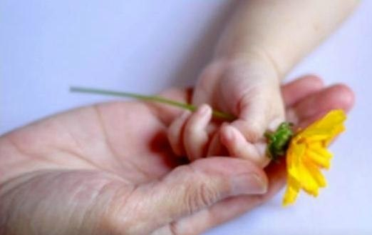
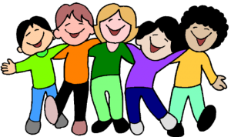

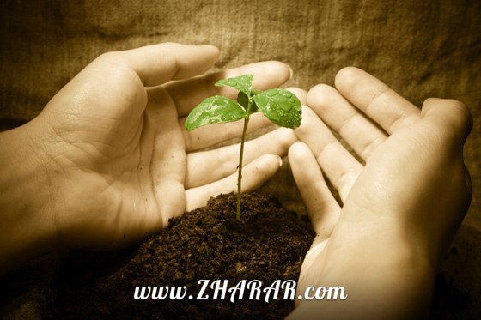
Болжау

Slide 2

Адамзаттың бәрін сүй
«бауырым» деп...

Slide 3
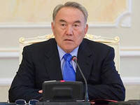
«Біз әркімнің ар-ұжданы, абыройы мен беделі қадірленетін, мәртебелі мораль, этикалық негіздер мен рухани құндылықтар ірге тепкен қоғам құруымыз керек»
Н.Ә.Назарбаев

Slide 4

Адамзатты сүю үшін адам бойында қандай қасиеттер болу керек?
Осы сұрақ төңірегінде ойланып көрейік.

Slide 5
Әлемде сүйіспеншілік,
махаббат болмаса не болар еді?

Slide 6

Толеранттылық
Төзімділік, шыдамдылық (жеке адамдардың, топтардың, әлеуметтік жұртшылықтың арасындағы мәдени, діни, нәсілдік және басқа айырмашылықтардың заңдылығын мойындау, басқа адамдардың түр-түсіндегі, бет-әлпетіндегі, мінез-құлқындағы, жан-дүниесіндегі ұқсассыздыққа төзімділікпен қарау.

Slide 7

Толеранттылық
Бұл - келісім мен ынтымақтастыққа апаратын жол,
16 қарашада әлемнің көптеген елдері Халықаралық толеранттылық немесе төзімділік күнін атап өтеді.
Бұл 1996 жылы БҰҰ-ның Бас Ассамблеясының шешімімен бекітілген.
Қазақстандағы толеранттылық ата-бабамыздан, дәстүрімізден келе жатқан құбылыс. Біз басқа ұлттарды, этномәдениетті жатсынбайтын ашық этнос ретінде қалыптастық.

Slide 8

І.Есенберлин
«Мен адамдарды құрмет тұтам. Бірақ олардың Американы не бүкіләлемдік тартылыс заңын ашқандықтан немесе ғарышқа ұшуымен емес, тек таза көңілмен сүйе білу және жақсылық жасап, әділ бола білу, біреудің қайғысын бөлісе білуіне қарап .Өйткені адамды адам ететін және мәңгілік ететін –махаббат, әйтпесе бәрі де апат болар еді...
Тіпті, егерде ең ұлы ашылымдар болмаса да – бәрібір адамзат өмір сүрген болар еді, ал егер сүйіспеншілік жоқ болса, ол тез арада жойлар еді».

Slide 9
Қазақ осы - айтатұғын желге сыр,
О, ағайын, халық емес ол кесір
Қазақ осы — аңғал-саңғал жабусыз,
Қазақ осы — ағыл-тегіл көл-көсір .
Қазақ осы — дала дейтін, күн дейтін,
Қазақ осы — өнер алды тіл дейтін,
Қазақ осы — қарасың ба, ақсың ба,
Қоңырсың ба, жатырқауды білмейтін.
Қ.Мырзалиев

Slide 10

Жүрегі ізгілікке толы тұлға

Slide 11
5 жолды түйін
Сөз | Мейірімділік 1-топ | Толеранттылық 2-топ
Сол сөзге қатысты 2 сын есім
3 етістік
Түйінді ой, сөйлем
Синоним

Slide 12
5 жолды түйін
Сөз | Мейірімділік | Толеранттылық
Сол сөзге қатысты 2 сын есім | Қайырымды, жанашыр | Шыдамды, ақпейіл
3 етістік | Қолдайды, көмекте-седі, қорғайды | Қабылдайды, өзіне тартады, кешіреді
Түйінді ой, сөйлем | Мейірімділік әлемді құтқарады | Толеранттылық сыйластыққа тәрбиелейді
Синоним | Жанашырлық | Төзімділік

Slide 13
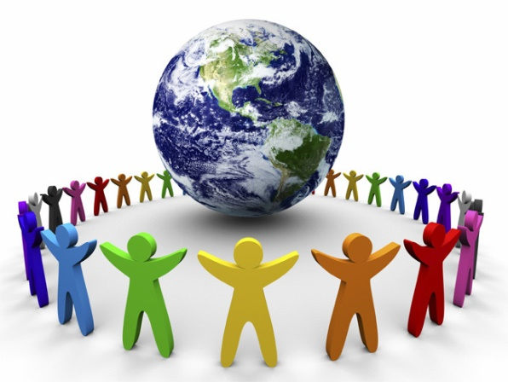
Топпен ән айту.
Мейірімді болайықшы бауырлар
Сөзі: Серік Қалиев
Әні:Құрмаш Маханов
Көктем етіп көркейтсе де маңайын,
Көріп жүрміз өкпешілдің талайын,
Өшігуді қояйықшы өзгеге,
Кешірімді болайықшы, ағайын!
Көк нөсерін көл етсе де жауындар,
Көк пен жерді сел етсе де дауылдар,
Пейіліңді пенделікпен тарылтпай,
Мейірімді болайықшы, бауырлар!
Болашаққа қол ұстасып барайық,
Ақиқаттың ауылын іздеп табайық,
Кішірейіп кетпес ғазиз басымыз,
Кішіпейіл болайықшы, халайық!
Ел болғанмен емеспіз ғой онша көп,
Сонда дағы бөлінумен шаршап ек,
Өзімізге қалайтұғын нәрсені,
Тілейікші өзгеге де болса деп.
Ұлттың қамын жүректермен ұғынып,
Жұрттың жүгін көтерейік жұмылып,
Қаратайық Құбылаға жүздерді,
Таратайық адамзатқа жылылық!

Slide 14


Жанашырлық жанға қуат
  Өзі жақсы адамның айналысы қашанда жақсылыққа толы болады. Ол өзін осы ортада ерекше бақытты сезінеді. Себебі оны адамдар, айналасы жақсы көреді. Ол осындай жетістіктерге өзінің жақсылықтары арқылы жетті. Сондықтан халық: Жақсының жақсылығын айт нұры тассын,- дейді. Сол себепті: шамамыз жеткенінше, айналаға жақсылық жасап жүрейік. Себебі жасаған жақсылығымыз ешқашан зия кетпейді. Оның шарапаты өзіңе, жақын туыстарыңа, еліңе тиеді. Сондықтан әр уақытта жақсылық жасау арқылы алғысқа бөленіп, ризашылыққа кенеліп жүрейік.

Slide 15

Назарларыңызға рахмет!

